Slide 1
Generative AI jak to działa i do czego to wykorzystać?
Zastosowanie modeli języka w tłumaczeniu
Rafał Jaworski • Uniwersytet im. Adama Mickiewicza, XTM International

Slide 2
Introduction to large language models
Co to jest wielki model językowy?
Large Language Models
Głęboka sieć neuronowa o miliardach parametrów
Trenowana na ogromnych zbiorach danych z wykorzystaniem uczenia częściowo nadzorowanego
Przetwarza i “rozumie” język
Jest w stanie wykonać wiele zadań, w tym:
Tłumaczenie automatyczne
Streszczanie
Generowanie tekstu
Odpowiadanie na pytania
Klasyfikacja

Slide 3
Introduction to large language models
Czy model językowy rozumie język?
Large Language Models
Jeff Hawkins and Sandra Blakeslee. 2004. On Intelligence. Times Books, USA.
Zadaniem mózgu jest przewidywanie na podstawie wcześniej zebranych danych

Slide 4
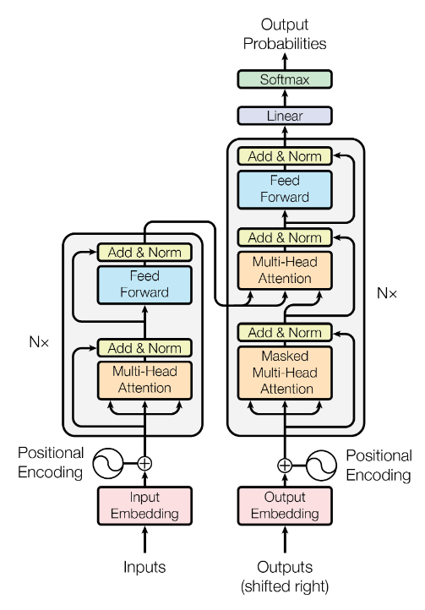
Introduction to large language models
Jak zbudować wielki model językowy?
Architektura
Oparte na architekturze transformer przedstawionej w: “Attention Is All You Need” (2017)
Przetwarzanie równoległe
Kodowanie pozycji
Enkodery i dekodery
“Self-attention”

Slide 5
Current solutions
Podział wielkich modeli językowych
Large Language Models
Tylko enkodery:
BERT
Dwukierunkowe trenowanie kontekstu
Zaprojektowany do rozumienia języka
Model autoenkodera
Tylko dekodery
GPT
Jednokierunkowe trenowanie kontekstu
Zaprojektowany do generowania języka
Model autoregresyjny

Slide 6
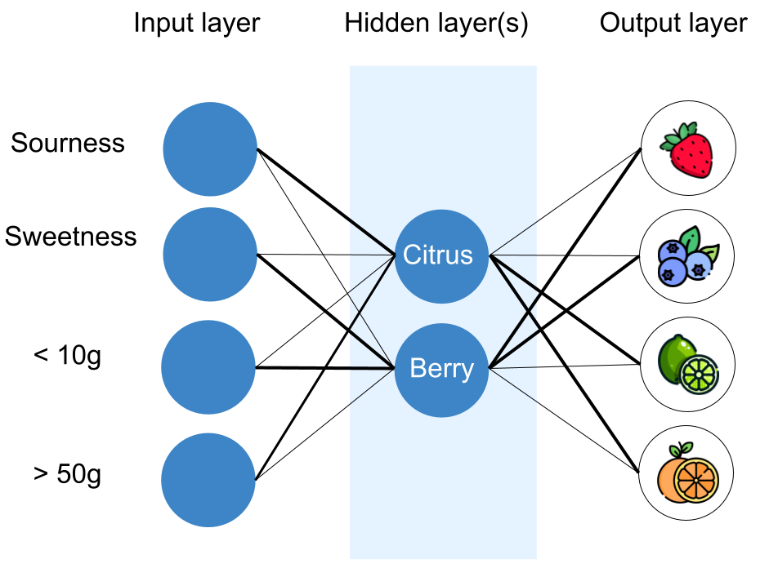
Current solutions
Parametry
Co to są parametry?
Połączenia między neuronami mają przypisane wagi
Wagi to liczby rzeczywiste
Ich wartości są ustalane podczas trenowania

Slide 7
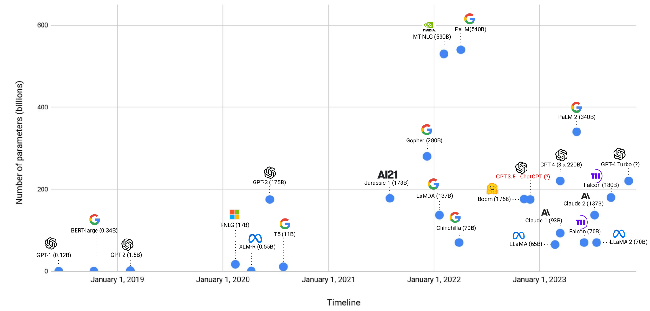
Current solutions
Trendy
Czy naprawdę im więcej parametrów, tym lepiej?

Slide 8
Current solutions
Trendy
Optymalne dotrenowanie modeli

Slide 9
Current solutions
Trendy
Rozmiar kontekstu
 | GPT-3 LLaMA | GPT-3.5 Turbo | LLaMA 2 | GPT-4 | Claude 2 | GPT-4 Turbo
Rozmiar kontekstu (tokeny) | 2k | 16k | 32k | 32k | 100k | 128k
Dla porównania:
4k tokenów to około 3k słów
128k tokenów to około 240 stron po 400 słów na stronę

Slide 10
Current solutions
Prompt engineering
Jak rozmawiać z LLM?
Najważniejszym elementem prompta jest polecenie.
Write a short introduction for a marketing social media post.
Write a short introduction for a marketing social media post, including the following:
Company is named XTM International
We are Translation Management System provider
We are presenting at the TC45 conference
Signed by Szymon Kaczmarek

Slide 11
Current solutions
Prompt engineering
Jak rozmawiać z LLM?
Informacja podstawowa jest używana z poleceniami.
Translate the following sentence to French:
“How did you spend your weekend?”
"According to all known laws of aviation, there is no way that a bee should [...]" Summarize the previous text:

Slide 12
Current solutions
Prompt engineering
Jak rozmawiać z LLM?
Wskazówki pomagają wystartować generowanie tekstu i nakierować na oczekiwaną odpowiedź
Self-attention, sometimes called intra-attention is an attention mechanism relating different positions
of a single sequence in order to [...]
Summarize the above text:
Key points:

Slide 13
Current solutions
Prompt engineering
Jak rozmawiać z LLM?
Dodatkowe informacje pomagają modelowi poznać kontekst oczekiwanej odpowiedzi.
Workshop list:
Title Description
Planning Workshop Kickoff Please join us to kick off our workshop! Hear from our leaders about cross group priorities and learnings for the year ahead. The invitation to this event has already been sent to everyone in […]
My Important Topics: NLP, transformers, prompt engineering
Summarize the workshops above, grouped by my important topics:

Slide 14
Current solutions
Prompt engineering
Jak rozmawiać z LLM?
Techniki zwane one-shot albo few-shot learning polegają na podawaniu przykładów oczekiwanych odpowiedzi.
Extract named entities from the corresponding texts below:
Text 1: Apple was founded in 1976 by Steve Jobs. Output: Apple,1976,Steve Jobs
Text2: Jim bought 300 shares of Acme Corp. in 2006.
Output:

Slide 15
Current solutions
Prompt engineering
Jak rozmawiać z LLM?
Proces myślowy to specjalnie przygotowany prompt, w którym widoczne jest wnioskowanie krok po kroku
Q: Roger has 5 tennis balls. He buys 2 more cans
of tennis balls. Each can has 3 tennis balls. How
many tennis balls does he have now?
A: Roger started with 5 balls. 2 cans of 3 tennis
balls each is 6 tennis balls. 5 + 6 = 11. The answer
is 11.
Q: The cafeteria had 23 apples. If they used 20 to
make lunch and bought 6 more. How many apples
do they have?
A:

Slide 16
Current solutions
Prompt engineering
Notes:
For example, when asking a question over a piece of text you might include something like "respond with ‘not found’ if the answer is not present". This can help the model avoid generating false responses.

Slide 17
Introduction to large language models
Zastosowanie w tłumaczeniu
Large Language Models
Tłumaczenie automatyczne z szerokim kontekstem
Korekta gramatyczna
Korekta stylistyczna
Zmiana cech tekstu, na przykład rodzaju gramatycznego

Slide 18
Q&A
Q&A
Czas na pytania
Q&A

